Slide 1
领扣 134. 加油站
031502537 叶己峰

Slide 2
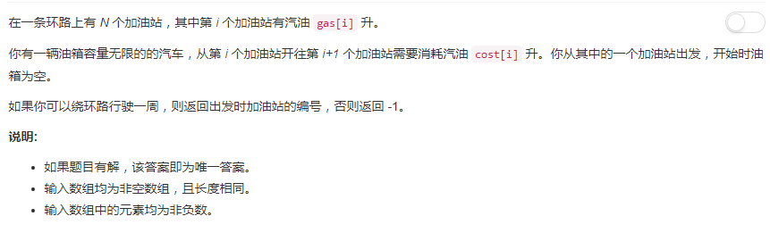
1、题目
从一个加油点到下一个加油点顺序是固定的
要求加油站给的油量不能少于路上消耗的
无论在哪个点必须保证车的油量不为负

Slide 3
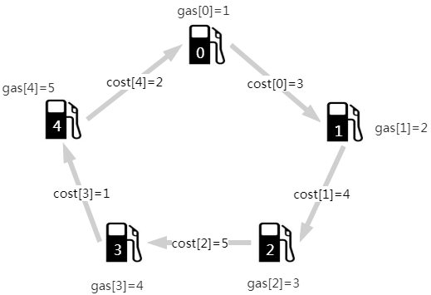
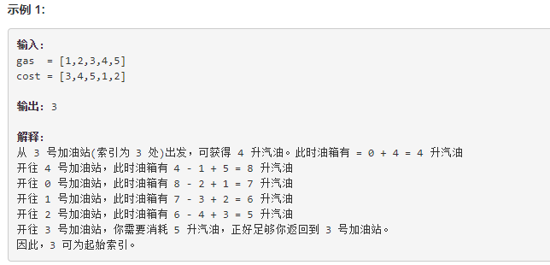
2、示例

Slide 4
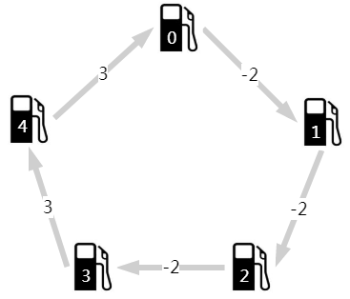
3、分析
从一个加油点到下一个加油点顺序是固定的
如果只看站点间给汽车油箱油量带来的变化，就是gas[i]-cost[i]
gas = [1,2,3,4,5]
cost = [3,4,5,1,2]
gas-cost= [-2,-2,-2,3,3]

Slide 5
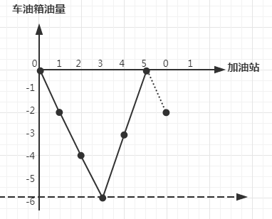
分析
如果Σgas_cost<0，则不存在那个点能环绕一周，返回-1
如果Σgas_cost>=0，是否一定存在某个点能环绕一周？？
gas_cost= [-2,-2,-2,3,3]

Slide 6
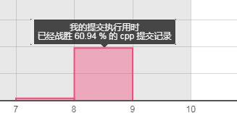
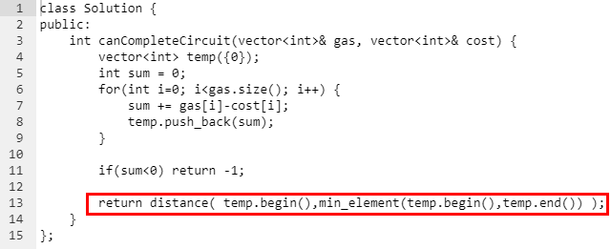
4、解题思路
如果Σ(gas[i]-cost[i]) <0 ，则返回-1
如果Σ(gas[i]-cost[i]) >=0，则找出那个点
通过折线图可知这个点就是车油箱油量最低点
按照思路可以写出如下代码：
STL::Min_element是找回最小元素的迭代器；
STL::distance 返回两个迭代器之间的距离。

Slide 7
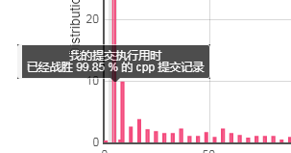
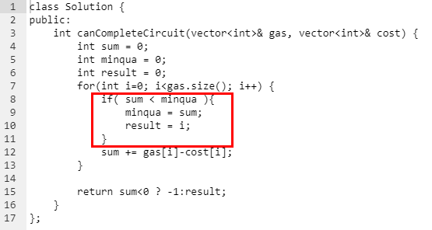
改进
改进：把找最低油量过程放到for循坏中

Slide 8
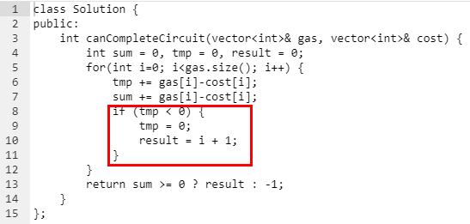
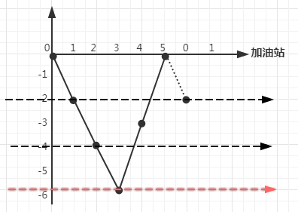
5、PDF所给参考程序代码
Tmp就是油箱油量，一旦为负，就把起点修改为i+1（即当前所在加油站）

Slide 9
谢 谢

